Slide 1
Thứ Năm ngày 21 tháng 11 năm 2024
Toán
Khởi động

Slide 3
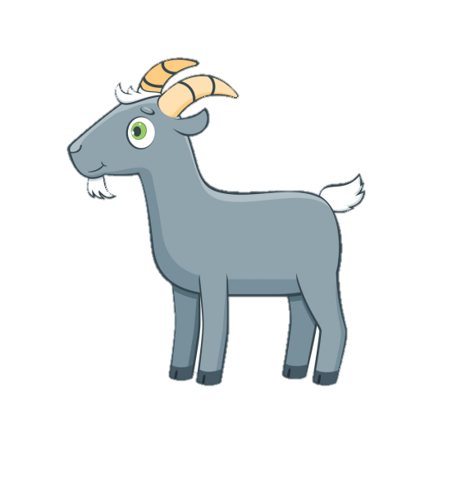
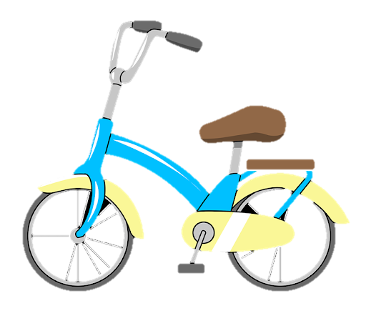
TÌM XE CHO BẠN

Slide 4
CẢM ƠN CÁC BẠN!
8
5
9
6
7
6
7
3
3
7
0
8
5
3
5
9
2
7
2
3
Notes:
HS chọn con vật phù hợp với xe.
GV có thể cho hs ghi đáp án vào sơ đồ tách gộp (ví dụ GV yêu cầu học sinh tìm xe cho bạn thỏ, hs ghi số tương ứng với bánh xe)

Slide 5
Thứ Năm ngày 21 tháng 11 năm 2024
Toán
Phép cộng

Slide 6
Dấu
cộng

Slide 7
Thứ Năm ngày 21 tháng 11 năm 2024
Toán
Phép cộng
Viết dấu cộng, phép tính cộng

Slide 8
Thứ Năm ngày 21 tháng 11 năm 2024
Toán
Phép cộng
Notes:
HD thao tac viet bang con

Slide 9
3
+
2
=
5
Ba cộng hai bằng năm

Slide 11
Thứ Năm ngày 21 tháng 11 năm 2024
Toán
Phép cộng
5
+
1
=
6

Slide 12
Thứ Năm ngày 21 tháng 11 năm 2024
Toán
Phép cộng
3 + 2 = 5
5 + 1 = 6

Slide 13
Ai nhanh ai đúng

Slide 14
Thứ Năm ngày 21 tháng 11 năm 2024
Toán
Phép cộng

Slide 15
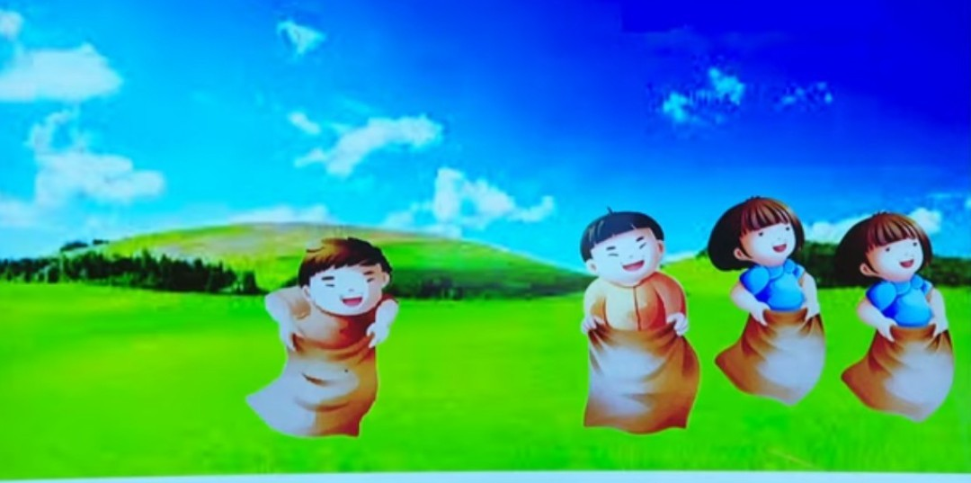
Thứ Năm ngày 21 tháng 11 năm 2024
Toán
Phép cộng

Slide 16
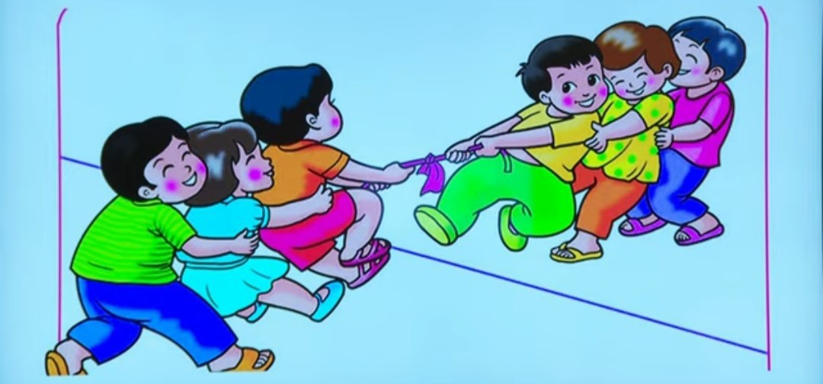
Thứ Năm ngày 21 tháng 11 năm 2024
Toán
Phép cộng

